Slide 1
月度激励-星光应用申报
NextDOS
占骏龙
2026.9.30

Slide 2
01
创作简介
02
应用核心功能
03
创新性
04
商业价值

Slide 3
创作简介
团队简介
申报人：占骏龙（独立开发者）｜学校：武汉大学｜专业：信息安全
开发形态：独立开发，引擎为自维护 dosbox-staging ohos 分支
为什么做这款APP
在学习汇编语言课程时接触到 DOSBox，却发现鸿蒙平台没有对应原生适配。于是决定亲手做一款出来：把 DOSBox Staging 引擎移植为 embed 模式原生库，配系统输入法与实体键鼠适配，让 DOS 环境在鸿蒙设备上离线复活。
应用一句话亮点
鸿蒙原生 DOS 模拟器：真机离线满速运行 Turbo C、MASM 等经典 DOS 软件，挂载、声卡、网络联机齐备。

Slide 4
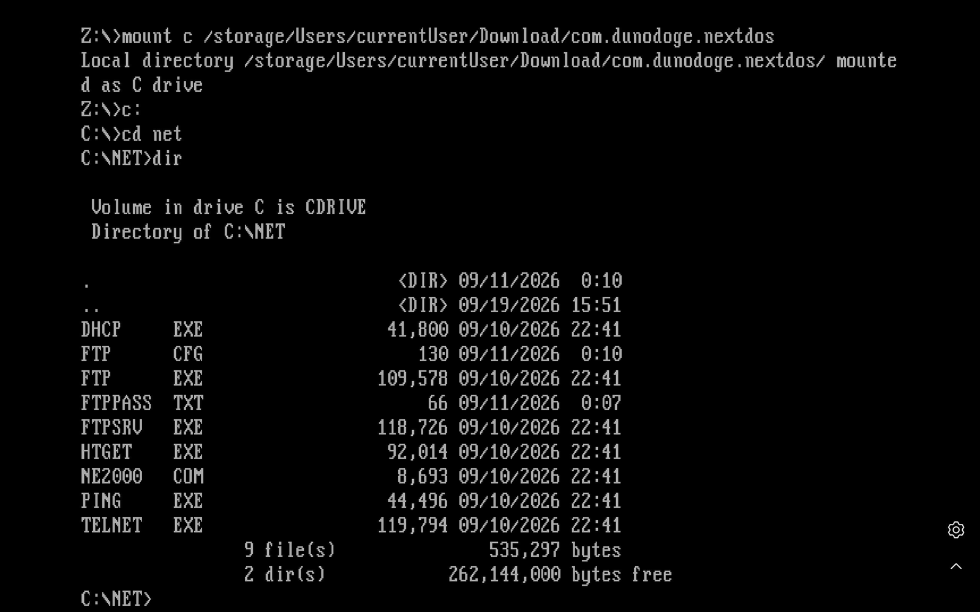
应用核心功能
差异化功能
01 本地 DOS 引擎
DOSBox Staging 以 embed 模式编译为原生库，独立线程满速模拟 CPU、声卡与显示，DOS 软件离线运行。
02 触屏与控制按键栏
底部控制按键栏承载模拟器控制；触摸点按、长按、双指滚动手势映射 DOS 鼠标，体验持续优化中。
03 系统输入法直通
点按唤起系统输入法，输入内容差分注入；实体键盘支持全字符、F 功能键与 Ctrl 组合键。
04 目录挂载 C 盘
选择本地目录即挂载为 DOS C: 盘，免重启实时注入 mount 命令并自动切盘，即选即用。
05 声卡与音效
真机实拍：主机目录挂载为 C: 盘（2in1 设备）
DOS 声卡全模拟，音频经 OHAudio 低延迟输出，静音与 CPU 速度在设置面板可调。
06 虚拟网卡与联机
模拟 NE2000 网卡经 NAT 联网，支持端口转发与 IPX 协议，两台鸿蒙设备真机联机已闭环。

Slide 5
创新性
体验的创新与提升
seamless 指针直连
触点与物理鼠标经绝对指针直接驱动 guest 的 INT 33h 光标，点击即按键。
增量帧渲染
引擎独立线程发布画面，UI 按帧序号变化增量上屏；绘制矩形引擎统一下发，画面不拉伸不裁切。
一多三形态
手机/平板沉浸全屏加底部控制键栏，2in1 自绘标题栏，窗口窄于 600vp 自动横屏。
免重启热命令
挂载、切盘等运行时命令直接注入在跑的 guest，不重启模拟器即生效。
接入的鸿蒙特性
Node-API 引擎桥
C++ 引擎与 ArkTS 双向互通：帧轮询、键鼠注入、挂载与重启。
OHAudio 音频
DOS 声卡音频经系统低延迟音频流输出，连续播放真机验证。
系统输入法集成
点按唤起 IME，内容差分注入，软硬键盘并存不冲突。
NDK 双 ABI 构建
C++23 构建，arm64-v8a 与 x86_64 双 ABI 覆盖真机与模拟器。
一多窗口形态
2in1 定制标题栏、手机平板沉浸式全屏、窄窗自动横屏。
键码与滚轮转译
鸿蒙键码白名单转译注入，触控板滚轮按角度分档打点。

Slide 6
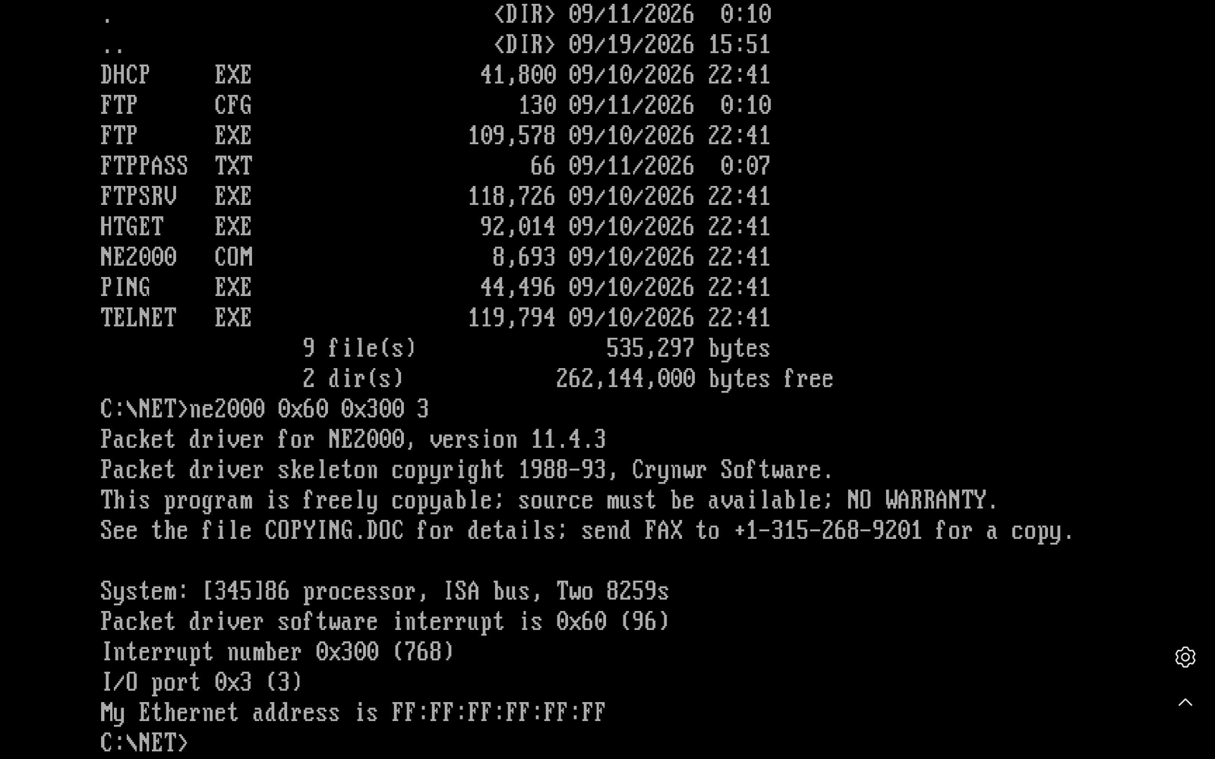
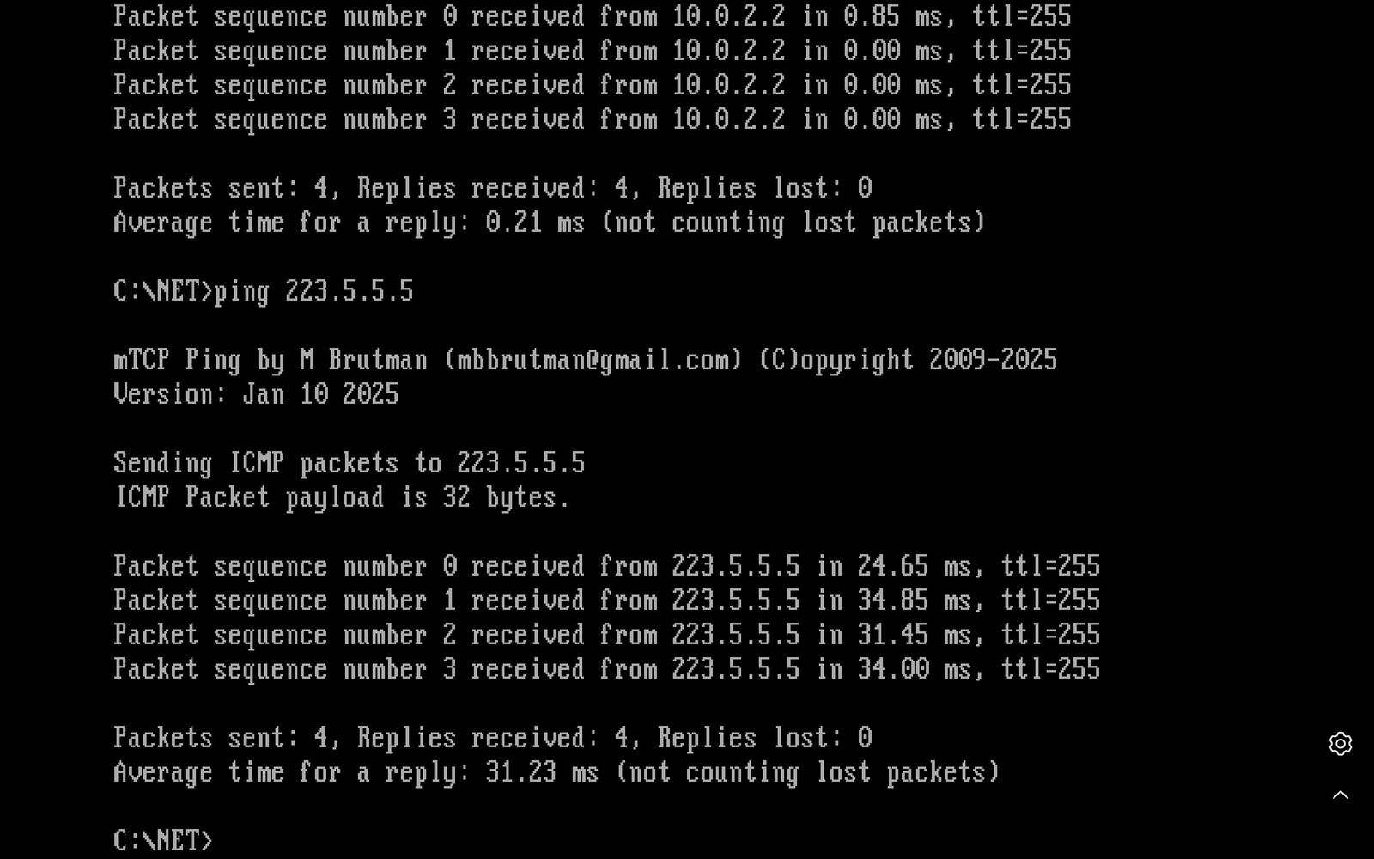
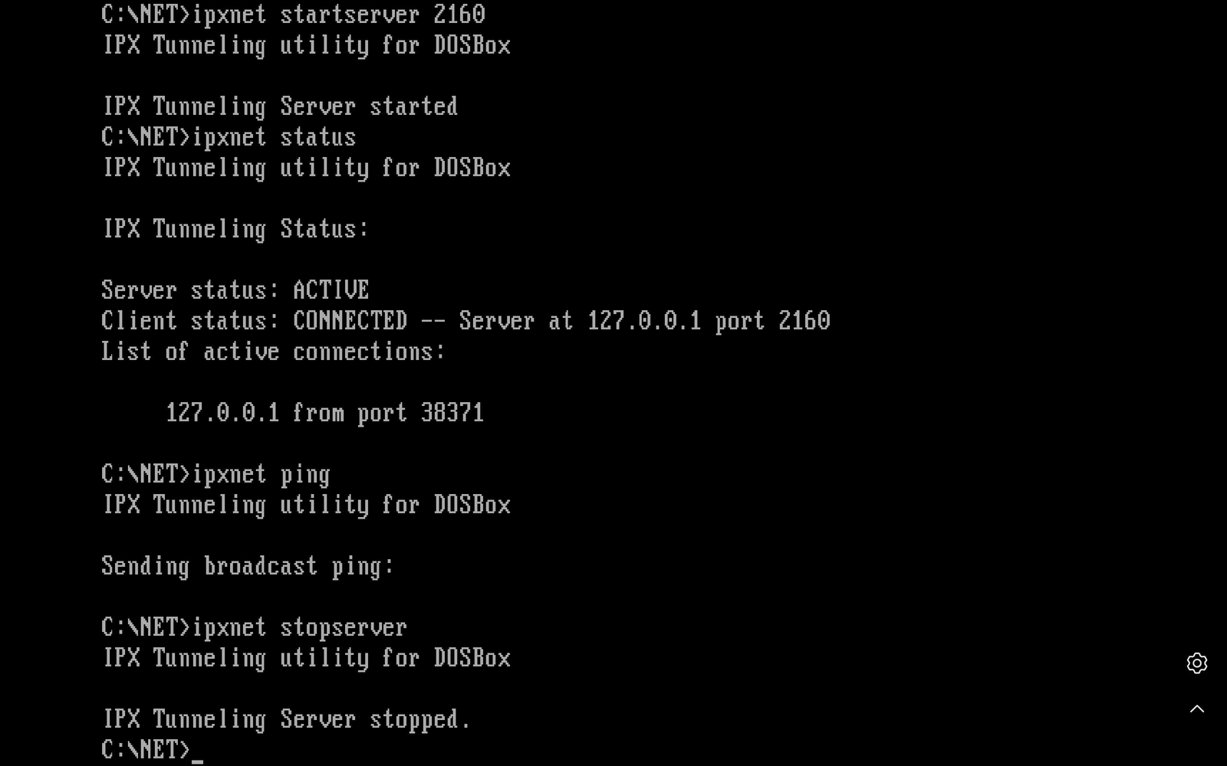
商业价值
用户范围、用户反馈与商业潜力
用户范围
用户反馈
商业潜力
面向汇编学习者、DOS 老软件用户与极客开发者的 HarmonyOS NEXT 用户，覆盖手机、平板与 2in1。
本地满速模拟，离线可用，无广告无内购。
真机验收：Turbo C、MASM、QuickView Pro、Windows 3.x 已在手机、平板、2in1 实机运行。
目录挂载、音频连播、NAT 联网与 IPX 联机链路逐一跑通，已在华为应用市场上架。
鸿蒙生态尚无原生 DOS 模拟器，品类稀缺，先发占位；汇编教学与复古软件需求明确。
免费无广告，GPL 合规分发，引擎 fork 已开源在 GitHub，可承接社区共建。
怀旧游戏是后续延展方向：手柄适配、存档云同步、经典游戏合集。
真机验收截图（平板设备实拍）
NE2000 虚拟网卡驱动加载
NAT 联网：ping 网关与公网零丢包
IPX 两机联机：DOS 局域网对战

Slide 7
月度应用之星申报
独立开发者贡献说明
独立开发者申报：队长占骏龙主导完成 NextDOS 全部工作
• 产品设计：功能定义与交互设计，控制键栏与一多三形态等鸿蒙设计语言落地
• 引擎移植：自维护 dosbox-staging ohos 分支以 embed 模式接入，修复 W^X 崩溃与 XMS 回归等十余项问题
• 全端开发：ArkTS UI 与 C++ 平台层（NAPI、OHAudio、渲染、输入）一套代码适配手机 / 平板 / 2in1
• 真机验收与上架：Turbo C、MASM、QuickView Pro、Windows 3.x 真机闭环验收，推进应用市场上架
申报人：占骏龙｜联络方式：18379956682

Slide 8
谢 谢

